Slide 1
Programma di formazione per le donne Soft skills

Slide 2
Il supporto della Commissione Europea alla produzione di questa pubblicazione non costituisce un'approvazione dei contenuti, che riflettono solo il punto di vista degli autori, e la Commissione non può essere ritenuta responsabile per qualsiasi uso che possa essere fatto delle informazioni in essa contenute.
Project number 2021-1-RO01-KA220-ADU-000026741

Slide 3
“Non possiamo risolvere i nostri problemi con lo stesso livello di pensiero che li ha creati.”
Albert Einstein

Slide 4
Problem solving
11
Sviluppatore: Wisefour Ltd.

Slide 5
Dopo aver completato questo modulo sarai in grado di :
Riconoscere e affrontare le aree problematiche che necessitano di miglioramento
Gestisci i problemi applicando i cinque passaggi del problem solving
Consigliare la soluzione adatta a un problema specifico
Descrivere i termini chiave della risoluzione dei problemi (tipi e abilità associate)
Metti in sequenza le cinque fasi della risoluzione dei problemi
Descrivere il ruolo del processo decisionale nella risoluzione dei problemi.
Identifica il tuo tipo personale di risoluzione dei problemi
Valutare un problema in accordo con le cinque fasi della risoluzione dei problemi
Rivedi come evitare pregiudizi ed errori nel processo decisionale

Slide 6
Introduzione alla risoluzione dei problemi

Slide 7
Cosa sai della definizione di problem solving?
Il Problem-Solving è il processo mediante il quale una persona o un gruppo di persone tenta di superare le difficoltà al fine di realizzare piani che consentano loro di progredire dal punto A al punto B, o di prendere decisioni attraverso l'uso di funzioni cognitive superiori, ad esempio il ragionamento e pensiero creativo (American Psychological Association).
Il contesto professionale del problem solving :
La risoluzione dei problemi negli affari riguarda l'istituzione di processi che mitigano o rimuovono gli ostacoli che attualmente ti impediscono di raggiungere obiettivi strategici.
Questioni complesse
Esiste un divario tra i risultati effettivi e quelli desiderati.
Può essere presente in un singolo team, processo operativo o in un'intera organizzazione, in genere senza una soluzione immediata o ovvia.

Slide 8
Quello che mette in discussione tutto
Di fronte a un problema, i chiarificatori cercano quante più informazioni possibili. Lo fanno ponendo domande, sottolineando le carenze e aiutando gli altri a concentrarsi sull'obiettivo principale.
Quello con le grandi idee
Questa persona ha "grandi idee" e può essere influente ma non sempre pratica. Sono pensatori di grandi dimensioni che prosperano sulle possibilità di brainstorming, ma a volte faticano a restringere le loro idee a una soluzione plausibile.
Che tipo di risolutore di problemi sei?
Colui che valuta tutte le possibilità
Amano conoscere un'idea e valutare modi alternativi di affrontarla, trovano difetti nelle idee e apportano continui miglioramenti. Sono abili nell'identificare la praticità di una soluzione.
Quello a cui piace fare le cose
Il loro focus è meno sull'analisi critica di un problema e più sul fare le cose mettendo in atto un piano per adottare le misure necessarie per applicare una soluzione.

Slide 9
La risoluzione dei problemi è un'abilità a sé stante ed è supportata da molte altre abilità per migliorare la tua capacità di essere un risolutore di problemi efficace.
Influenza
Analitica: la capacità di lavorare con informazioni e dati per identificare modelli. e tendenze, e per trovare conclusioni significative
Ritmo
Brainstorming
Pensiero creativo: la capacità di innovare, adattarsi facilmente a nuove circostanze e visione.
Soluzione
Iniziativa
Pensiero laterale: l'uso dell'immaginazione per guardare un problema in modo univoco e per offrire una nuova soluzione
Flessibilità
Resilienza: la capacità di affrontare battute d'arresto, eventi imprevisti, ostacoli e fallimenti senza permettere loro di sopraffare o interrompere la tua vita.

Slide 10
Per iniziare il tuo percorso per diventare un risolutore di problemi, è importante identificare il tipo di risolutore di problemi che tendi ad essere e forse modi alternativi in ​​cui puoi visualizzare un problema diverso dal tuo tipo predefinito di risoluzione dei problemi.
Identifica il tuo tipo personale di risoluzione dei problemi
Linee guida per completare l’attività
Step1: Guarda il TEDx Talk “Find Problem, Solve Problem.”
Step2: Identifica i tipi di risoluzione dei problemi di cui si parla nel video TEDx Talk.
Step3: Identifica il/i tipo/i di problem solving che hai utilizzato nella tua vita professionale e personale.
Step4: Rifletti su altri tipi di risoluzione dei problemi che potresti utilizzare in futuro.
Step5: Condividi le tue riflessioni con gli altri.
TEMPO: 20 minuti
Risorse & strumenti
Trova il problema, risolvi il problema
www.youtube.com/watch?v=LaYVqj1El1A&t=1s

Slide 11
Riconoscere e affrontare le aree che necessitano di miglioramento
Riflessione
Che valore dai alla capacità di risolvere i problemi?
Considera le capacità di problem solving che ti vengono naturali.
Considera le capacità di problem solving che vorresti coltivare come parte del tuo attuale set di abilità.
Sii consapevole del tipo predefinito di risolutore di problemi che sei e applica i diversi tipi di risoluzione dei problemi a situazioni diverse.
Azione
Dopo questo elenco di problemi che hai affrontato personalmente e che devono essere risolti, metti in relazione le abilità rilevanti che potresti utilizzare per supportarti nella risoluzione del tuo elenco di problemi.

Slide 12
Adottare misure per risolvere un problema

Slide 13
Che ne sai di adottare misure per risolvere un problema?
Qualunque percorso professionale tu scelga, è inevitabile che sorgano problemi. È necessario intraprendere azioni per affrontare i problemi immediatamente e, ove possibile, è necessario dare la priorità agli sforzi proattivi per affrontare un problema prima che diventi una sfida ancora più grande da risolvere in futuro.
All'interno di questa unità viene delineato un processo di risoluzione dei problemi in cinque fasi per prepararti a diventare un capo risolutore di problemi. I passaggi seguiti applicano vari tipi di competenze necessarie in ogni fase del processo di risoluzione dei problemi.
Ogni problema inizia con la consapevolezza che esiste.
Source: Olav Ahrens Røtne

Slide 14
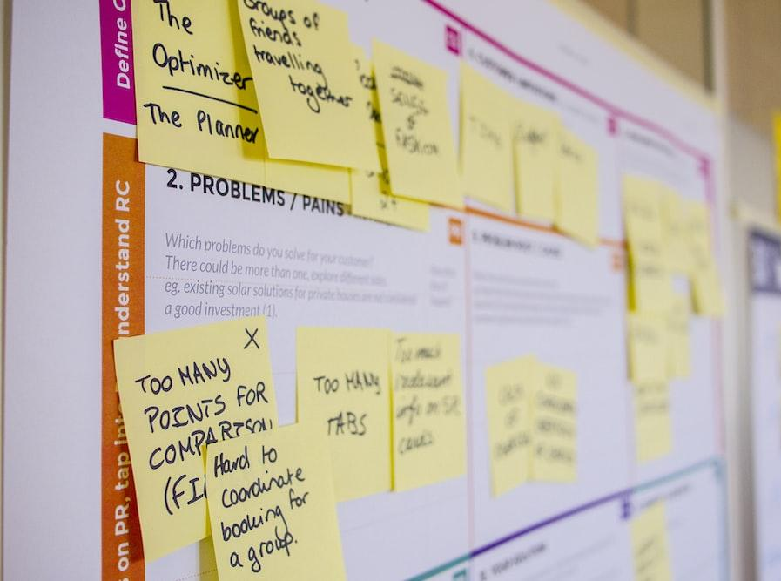
Cinque (5) passaggi per la risoluzione dei problemi
Analizzare i fattori che contribuiscono
Per ottenere una migliore diagnosi della situazione, in modo che tu possa concentrarti sul problema fino alla sua causa principale, e non solo sui sintomi. Dovrai cercare cosa ha causato il problema raccogliendo e valutando i dati, isolando le possibili circostanze che hanno contribuito e individuando ciò che deve essere affrontato per una risoluzione.
1
Sintomi
Problema
Causa
Genera interventi
La causa è nota, è tempo di sviluppare possibili soluzioni attraverso il brainstorming. Questa fase è perfetta per il lavoro di squadra o per raccogliere le opinioni degli altri. Una singola strategia di soluzione non è efficace quanto la compilazione di una serie di alternative che migliora le probabilità di una soluzione di successo. Questa fase applica abilità come: brainstorming, pensiero creativo e previsione.
Source: Evie S.
2
Source: Daria Nepriakhina

Slide 15
5 passaggi per la risoluzione dei problemi (continua)
Valutare le soluzioni :
Analizza le strategie identificate nel passaggio 2 e decidi la migliore soluzione possibile. Considerazioni importanti per il decisore includono le implicazioni sui costi, la gestione delle risorse e una valutazione del rischio di ciò che potrebbe impedire la corretta implementazione della soluzione scelta.
3
Attuare un piano :
In questa fase la linea d'azione è stata decisa e deve essere implementata insieme a benchmark in grado di misurare rapidamente e determinare con precisione se la soluzione sta raggiungendo ciò che è previsto o meno.
4
5
Valuta l'efficacia della soluzione
Una volta implementata una soluzione, è necessario disporre di sistemi per valutare se la soluzione ha risolto il problema e cosa potrebbe essere fatto diversamente in futuro. I canali di feedback durante la valutazione dell'efficacia della soluzione aiutano le pratiche di risoluzione dei problemi a prova di futuro.
Source: marianne bos

Slide 16
Valutare un problema in accordo con le cinque fasi della risoluzione dei problemi I cinque passaggi della risoluzione dei problemi sono una guida efficace per aiutarti a risolvere i problemi sia professionalmente che personalmente. Questa attività ti aiuterà a diventare un fiducioso risolutore di problemi.
Linee guida per completare l’attività
Step1: Guarda il video 1 “Apprendimento intuitivo: risoluzione dei problemi con gli scimpanzé”
Step2: Prendi nota del problema affrontato dallo scimpanzé e di come hanno risolto il loro dilemma
Step 3: Descrivi la serie di passaggi che secondo te lo scimpanzé ha usato per risolvere questo problema.
Step3: Ora guarda il video 2 "Clienti delusi - Risoluzione dei problemi" per una prospettiva di risoluzione dei problemi orientata al business.
Step4: Applica lo scenario delineato nel video alle cinque fasi della risoluzione dei problemi.
TEMPO: 20 minuti
Risorse & strumenti
Video 1: Apprendimento intuitivo: risoluzione dei problemi degli scimpanzé
www.youtube.com/watch?v=fPz6uvIbWZE
Video 2: Clienti delusi - Risoluzione dei problemi
www.youtube.com/watch?v=y-4LBeLduvA

Slide 17
Gestire i problemi applicando i cinque passi del problem solving
Riflessione
Seguire le cinque fasi della risoluzione dei problemi è un percorso efficace per diventare un risolutore sicuro di sé.
Qualsiasi sfida o ostacolo diventerà "capace di capire" invece di sopraffarti sia nella tua vita professionale che personale.
Prendi nota di eventuali problemi ricorrenti e utilizza le tue nuove conoscenze per risolverli una volta per tutte.
Azione
Successivamente, segui la risoluzione dei problemi in cinque passaggi per risolvere un problema che hai affrontato di recente :
Personalmente
Professionalmente

Slide 18
Decidi la soluzione giusta

Slide 19
Cosa sai del processo decisionale?
Il processo decisionale è un processo di identificazione e valutazione delle scelte. La capacità di prendere decisioni, in particolare le decisioni giuste, è importante quando si sceglie la soluzione per risolvere il problema poiché i decisori hanno l'importante compito di selezionare la soluzione più adatta a un determinato problema.
Il processo decisionale diventa particolarmente importante quando si valutano soluzioni alternative a un problema. Il decisore deve considerare il risultato che ciascuno può produrre, sia a breve che a lungo termine, confrontare le alternative in base alla facilità con cui è possibile realizzarle e valutare i possibili effetti collaterali negativi che ciascuna può produrre.
È importante capire come funziona il meccanismo in cui funziona il nostro cervello. Una teoria in psicologia che distingue due processi di pensiero negli esseri umani descrivendoli rispettivamente come inconsci e consci.

Slide 20
Sistema 1 e 2 Pensiero :
Sistema 1 Pensiero :
La risposta rapida, automatica, inconscia ed emotiva del nostro cervello a situazioni e stimoli.
Questo può essere sotto forma di leggere distrattamente un testo su un cartellone pubblicitario, sapere come allacciarsi i lacci delle scarpe senza pensarci due volte o saltare istintivamente su una pozzanghera sul marciapiede.
Sistema 2 Pensiero :
La modalità lenta, faticosa e logica in cui opera il nostro cervello quando risolve problemi più complicati.
Ad esempio, il pensiero del sistema 2 viene utilizzato quando si cerca un amico in mezzo alla folla, si parcheggia il veicolo in uno spazio ristretto o si determina il rapporto qualità-prezzo del pranzo da asporto.
Source: Milad Fakurian
Anche quando pensiamo di essere razionali nelle nostre decisioni, le nostre convinzioni e pregiudizi del Sistema 1 guidano ancora molte delle nostre scelte. Comprendere l'interazione di questi due sistemi nella nostra vita quotidiana può aiutarci a diventare più consapevoli dei pregiudizi nelle nostre decisioni e di come possiamo evitarli.

Slide 21
3 pregiudizi decisionali comuni che inibiscono la risoluzione dei problemi
Bias di conferma
Favorire le informazioni che confermano le nostre convinzioni esistenti. Ad esempio, durante un'elezione, le persone tendono a cercare informazioni positive che mettano in buona luce il loro candidato preferito. I media lo usano sempre a loro vantaggio. Forniscono punti convincenti per incoraggiarci a formulare un'opinione. Qualsiasi altra prova che potrebbe contraddire ciò viene solitamente minata o non riportata.
Bias di recenza
Questo è quando diamo maggiore importanza alle informazioni che abbiamo acquisito di recente. Un classico esempio di ciò sono gli operatori finanziari che guardano solo agli eventi più recenti ignorando le informazioni più vecchie che sono ugualmente importanti (e talvolta più importanti).
Distorsione dell'inquadratura
Ciò riguarda il modo in cui siamo influenzati dal modo in cui le informazioni vengono presentate, in contrasto con le informazioni stesse. Ad esempio, uno yogurt potrebbe essere etichettato come senza grassi al 90% o, in alternativa, come contenente il 10% di grassi. Allo stesso modo, un hamburger potrebbe essere "inquadrato" come privo di grassi al 75% invece di essere etichettato come contenente il 25% di grassi. Quale di queste opzioni sembra la più allettante?

Slide 22
Rivedi come evitare pregiudizi ed errori nel processo decisionale . Eliminare i pregiudizi dal processo decisionale rafforza la tua capacità di risolvere i problemi in modo più efficace.
Linee guida per completare l’attività
Step1: Leggi il tuo seminario sui sei cappelli per pensare
Step2: Lavorare in gruppi di 3 o 6 (notare che questa attività può essere completata anche individualmente)
Step3: Segui i passaggi da 1 a 2
TEMPO: 20 minuti
Risorse & strumenti
Documento: foglio di lavoro Sei cappelli per pensare
Notes:
The Circle of Trust could be a good exercise here but it is a group exercise (https://cultureplusconsulting.com/2018/08/16/a-ha-activities-for-unconscious-bias-training/)

Slide 23
Consigliare la soluzione adatta a un problema specifico
Riflessione
Eliminare i pregiudizi dal processo decisionale ti consente di navigare chiaramente tra le possibili soluzioni.
Successivamente è possibile selezionare la soluzione più pertinente per risolvere il problema.
Ciò elimina la probabilità che lo stesso problema si ripresenti in futuro.
Azione
Dopo questo sarai in grado di riconoscere le soluzioni più adatte come un forte decisore rafforzando la tua capacità di risolvere i problemi in modo più efficace.
Lista di cose da fare
Leggi l'articolo: 7 modi per rimuovere i pregiudizi dal tuo processo decisionale
www.entrepreneur.com/living/7-ways-to-remove-biases-from-your-decision-making-process/351497
Documenta le decisioni del passato e considera cosa faresti diversamente se dovessi affrontare un problema simile in futuro.

Slide 24
Per saperne di più su questo modulo :
Che tipo di risolutore di problemi sei :
professional.dce.harvard.edu/blog/what-kind-of-problem-solver-are-you/
Quali sono le capacità di problem solving?:
www.thebalancemoney.com/problem-solving-skills-with-examples-2063764
Sistema 1 e Sistema 2 Pensiero:
thedecisionlab.com/reference-guide/philosophy/system-1-and-system-2-thinking
6 consigli per risolvere problemi complessi:
www.forbes.com/sites/forbescoachescouncil/2022/03/22/six-tips-for-solving-complex-problems/?sh=2bc611557e3c

Slide 25
È inutile parlare del problema se non si parla della soluzione.
Betty Williams

Slide 26
Stabilisci un nuovo obiettivo e completa un altro modulo!
Soft skills riqualificazione
M6: Abilità comunicative
M7: Motivazione e potenziamento personale
M8: Gestione del tempo
M9: Equilibrio vita-lavoro
M10: Impostazione degli obiettivi
M11: Risoluzione dei problemi
M12: Autopromozione
M13: Abilità di presentazione

Slide 27
The European Commission's support for the production of this publication does not constitute an endorsement of the contents, which reflect the views only of the authors, and the Commission cannot be held responsible for any use which may be made of the information contained therein.
Project number 2021-1-RO01-KA220-ADU-000026741

